Slide 1
コンピュータビジョン
担当: 井尻 敬

Slide 2
Contents
（復習）パターン認識とは
パーセプトロン
ニューラルネットワーク
誤差逆伝搬法（時間があれば）

Slide 3












パターン認識
『データの中の規則性を自動的に見つけ出し、その規則性を使ってデータを異なるカテゴリに分類する処理』 (PRML, C.M. Bishop)
例) 手書き文字画像の認識
1
3
2
4

Slide 4



『写真を、リンゴ・バナナ・みかんの3クラスに分類せよ』
特徴抽出: 画像からクラスを良く分離する特徴量（数値データ）を抽出する
円
形
度
(1)平均色相と(2)円形度により、入力画像を2D空間に配置できる
特徴空間
色相

Slide 5
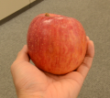
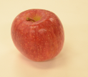
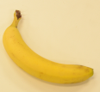
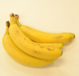
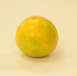
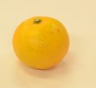






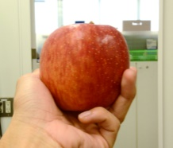
『写真を、リンゴ・バナナ・みかんの3クラスに分類せよ』
識別 : 特徴空間に入力画像を射影（配置）し、クラスIDを割り当てる
1. 正解画像を特徴空間に射影
円
形
度
ID: リンゴ
ID: バナナ
ID: みかん
2. 分類したい画像も特徴空間射
影し距離が一番近い正解画像
のIDを返す
※ Nearest neighbor 法
色相

Slide 6
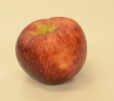

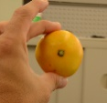
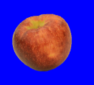

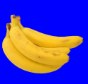

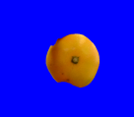



クラス分類の一般的な処理手順
正解画像群
識別対象の
クラスID
前処理
特徴抽出
クラス分類
識別対象

Slide 7
クラス分類の一般的な処理手順
正解画像群
識別対象の
クラスID
前処理
特徴抽出
クラス分類
識別対象
特徴抽出のための前処理
データが画像ならば…
二値化、平滑化、鮮鋭化、特徴保存平滑化、など

Slide 8
クラス分類の一般的な処理手順
正解画像群
識別対象の
クラスID
前処理
特徴抽出
クラス分類
識別対象
入力データ群に対し，同じクラスは近く・異なるクラス遠くなるような特徴空間にデータを射影する
良い特徴空間を構築するには、知識・経験・試行錯誤が必要
画像認識 : HLAC・SIFT・HoG特徴などが有名
※最近流行りの深層学習は特徴量の設計もデータから学習する
※深層学習の発展に伴い，人がデザインした特徴量は「Hand Craftな」特徴量と呼ばれる

Slide 9
クラス分類の一般的な処理手順
正解画像群
識別対象の
ラベル
前処理
特徴抽出
クラス分類
識別対象
正解データ群を利用して特徴空間を分割する（訓練）
識別対象を特徴空間に射影し，上記の分割結果を用いてラベルを割り振る
クラス分類の手法
K-Nearest Neighbor, ベイズ決定則, 決定木（random forests）, サポートベクタマシン
ニューラルネットワーク, etc…

Slide 10
パーセプトロン

Slide 11
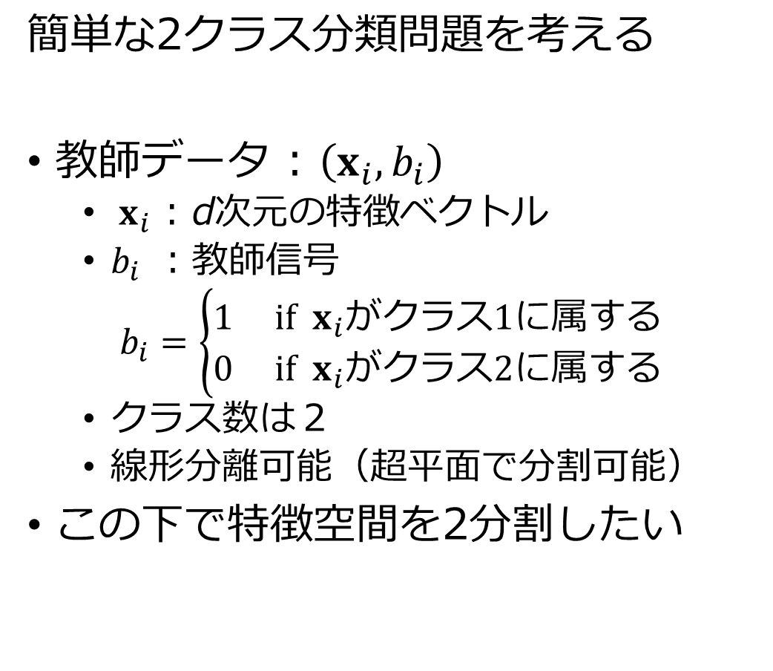
パーセプトロン : 問題
簡単な2クラス分類問題を考える
教師データ : $\left(x_{i},b_{i}\right)$
$x_{i}$ : d次元の特徴ベクトル
$b_{i}$ ：教師信号
$b_{i}=\left\{\begin{matrix}1 if x_{i}がクラス1に属する \\ 0 if x_{i}がクラス2に属する\end{matrix}\right.$
クラス数は２
線形分離可能（超平面で分割可能）
この下で特徴空間を2分割したい
クラス数はc
d次元特徴空間

Slide 12
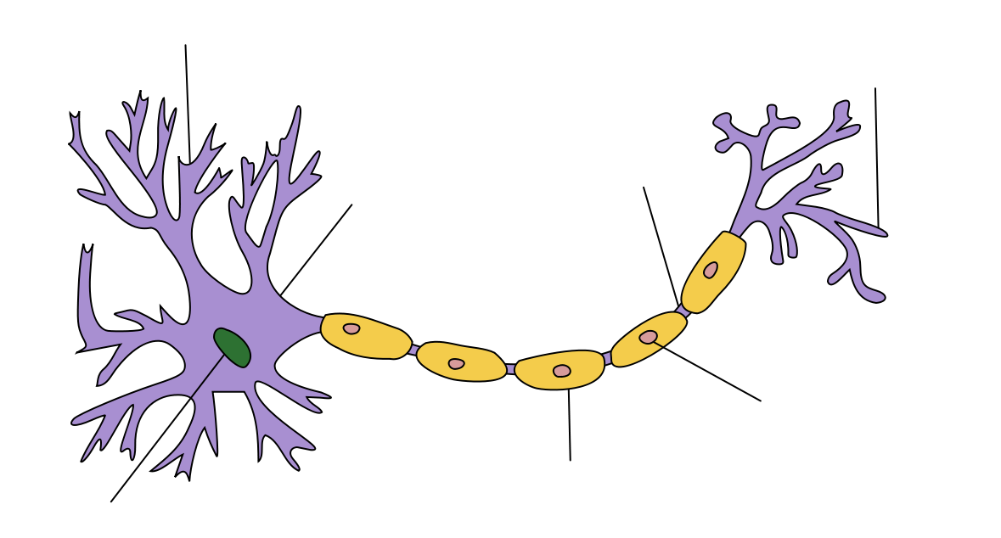
神経細胞（ニューロン）
樹状突起
軸索末端
軸索
By Quasar Jarosz
[CC-BY-SA-3.0]
神経細胞 : 神経系を構成する単位
樹状突起 : 他の細胞から信号を受け取る（複数ある）
軸索末端 : 他の細胞へ信号を伝達する
入力される電気信号の総和がある閾値を超えると，軸索を通じて次の細胞へ信号を送る（発火）
※ これはニューラルネットの説明のときに良く使われるだいぶ簡略化した説明です。
Notes:
あるニューロンの軸索末端 と 次のニューロンの樹状突起 の間はシナプスで接続される

Slide 13
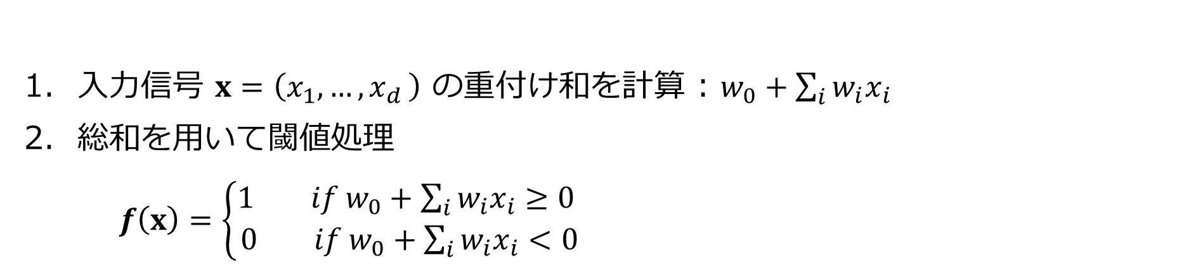


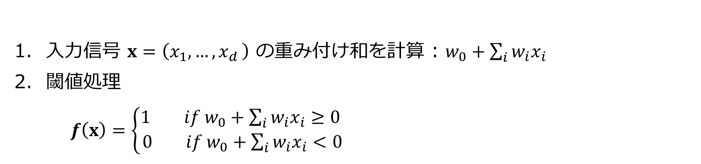






パーセプトロン : ニューロンの振る舞いをモデル化
1
$$w_{0}$$
$$x_{1}$$
$$w_{1}$$
特徴ベクトル
を入力
∑
$$x_{2}$$
$$w_{2}$$
0 or 1
$$w_{d}$$
$$x_{d}$$
入力信号 $x=\left(x_{1}, {…,x}_{d}\right)$ の重み付け和を計算 : $w_{0}+\sum_{i}{w_{i}x_{i}}$
閾値処理
$f\left(x\right)=\left\{\begin{matrix}1 if w_{0}+\sum_{i}{w_{i}x_{i}}≥0 \\ 0 if w_{0}+\sum_{i}{w_{i}x_{i}}<0\end{matrix}\right.$
※教科書にはバイアス項$w_{0}$についての記載がないのですが、ここでは『わかりやすいパターン認識』に順じてバイアス項を記載しています

Slide 14
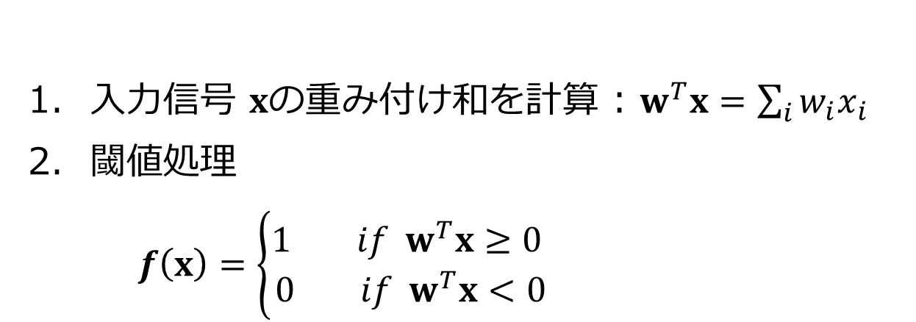
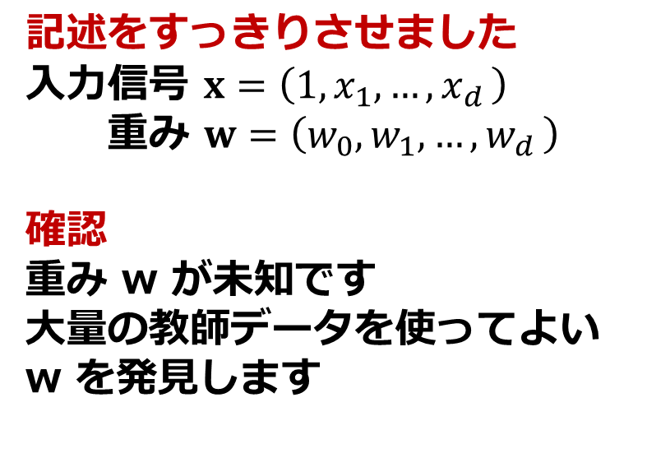
パーセプトロン : ニューロンの振る舞いをモデル化
1
$$w_{0}$$
$$x_{1}$$
$$w_{1}$$
特徴ベクトル
を入力
∑
$$x_{2}$$
$$w_{2}$$
0 or 1
$$w_{d}$$
$$x_{d}$$
記述をすっきりさせました
入力信号 $x=\left(1, x_{1}, {…,x}_{d}\right)$
重み $w=\left(w_{0}, w_{1}, {…,w}_{d}\right)$
確認
重み w が未知です
大量の教師データを使ってよい w を発見します
入力信号 $x$の重み付け和を計算 : $w^{T}x=\sum_{i}{w_{i}x_{i}}$
閾値処理
$f\left(x\right)=\left\{\begin{matrix}1 if w^{T}x≥0 \\ 0 if w^{T}x<0\end{matrix}\right.$

Slide 15



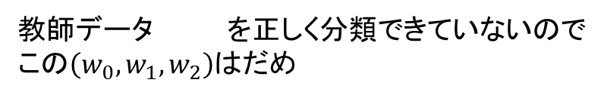
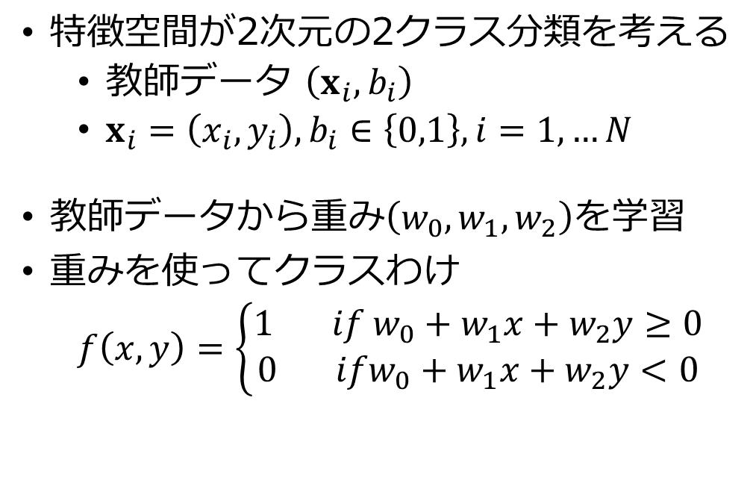



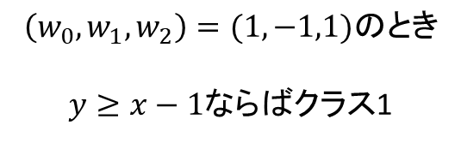


パーセプトロンの直感的な説明
$$\left(w_{0},w_{1},w_{2}\right)=(1,−1,1)のとき$$
$y≥x−1$ならばクラス1
特徴空間が2次元の2クラス分類を考える
教師データ $\left(x_{i},b_{i}\right)$
$x_{i}=\left(x_{i},y_{i}\right),b_{i}∈\left\{0,1\right\}, i=1,…N$
教師データから重み$\left(w_{0},w_{1},w_{2}\right)$を学習
重みを使ってクラスわけ
$f\left(x,y\right)=\left\{\begin{matrix}1 if w_{0}+w_{1}x+w_{2}y≥0 \\ 0 ifw_{0}+w_{1}x+w_{2}y<0\end{matrix}\right.$
クラス1
$$y$$
$$y=x−1$$
クラス2
クラス1
1
$$w_{0}$$
$$x$$
∑
0 or 1
$$x$$
$$w_{1}$$
$$y$$
$$w_{2}$$
教師データ を正しく分類できていないので
この$\left(w_{0},w_{1},w_{2}\right)$はだめ

Slide 16
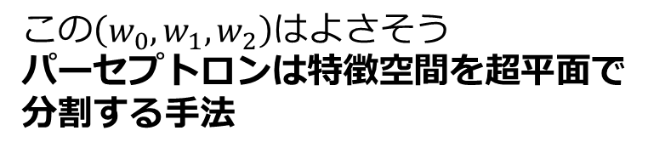
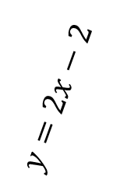
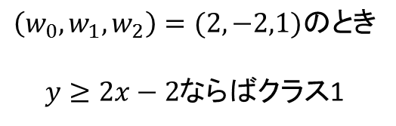
パーセプトロンの直感的な説明
$$\left(w_{0},w_{1},w_{2}\right)=(2,−2,1)のとき$$
$y≥2x−2$ならばクラス1
特徴空間が2次元の2クラス分類を考える
教師データ $\left(x_{i},b_{i}\right)$
$x_{i}=\left(x_{i},y_{i}\right),b_{i}∈\left\{0,1\right\}, i=1,…N$
教師データから重み$\left(w_{0},w_{1},w_{2}\right)$を学習
重みを使ってクラスわけ
$f\left(x,y\right)=\left\{\begin{matrix}1 if w_{0}+w_{1}x+w_{2}y≥0 \\ 0 ifw_{0}+w_{1}x+w_{2}y<0\end{matrix}\right.$
$$y$$
クラス1
$$y=2x−2$$
クラス2
クラス1
1
$$w_{0}$$
$$x$$
∑
0 or 1
$$x$$
$$w_{1}$$
$$y$$
$$w_{2}$$
この$\left(w_{0},w_{1},w_{2}\right)$はよさそう
パーセプトロンは特徴空間を超平面で分割する手法

Slide 17





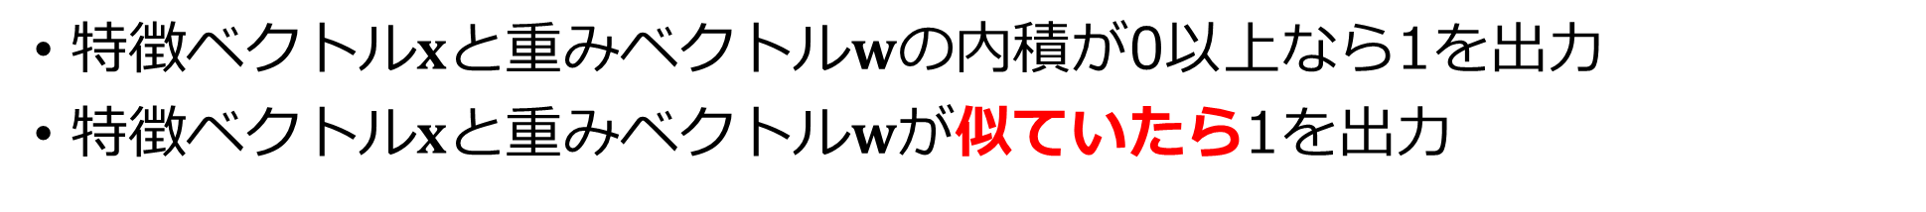
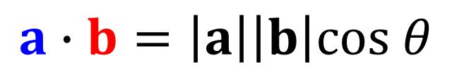

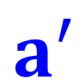



パーセプトロンの性質
内積
1
$$a$$
$$w_{0}$$
$$x_{1}$$
$$w_{1}$$
$$b$$
$$x_{2}$$
$$w_{2}$$
∑
0 or 1
$$θ$$
$$a′$$
$$w_{d}$$
$$x=\left(1,x_{1},…,x_{d}\right)$$
$$x_{d}$$
$$a∙b=\left|a\right|\left|b\right|cos θ$$
$$w=\left(w_{0},w_{1},…,w_{d}\right)$$
特徴ベクトル$x$と重みベクトル$w$の内積が0以上なら1を出力
特徴ベクトル$x$と重みベクトル$wが$似ていたら1を出力

Slide 18
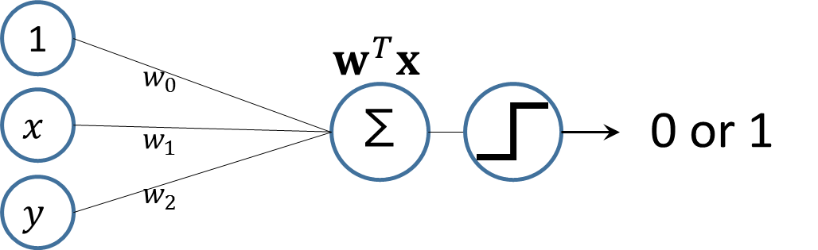
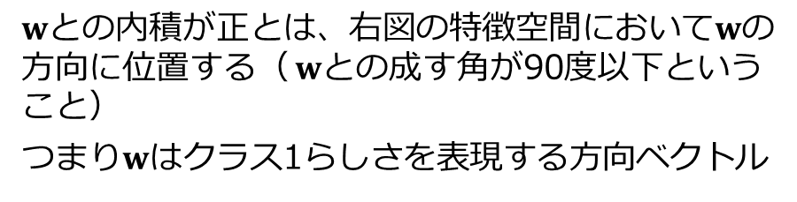
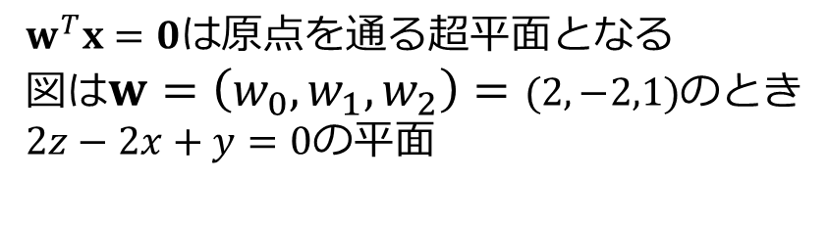
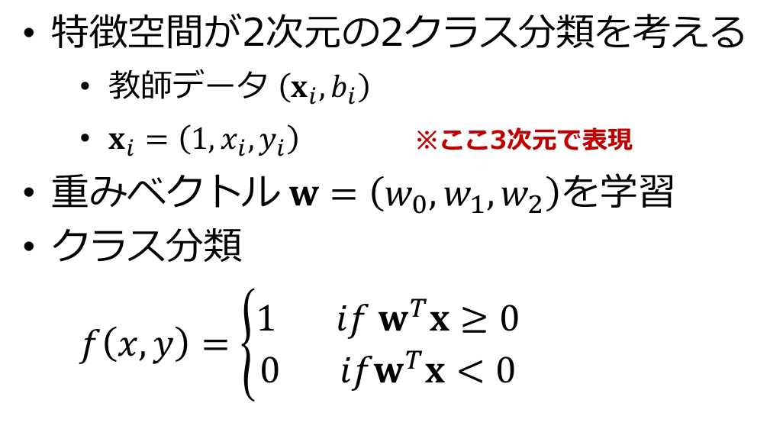



パーセプトロンの直感的な説明（内積表現）
内積で説明されること
も多いので少し解説します
$$z$$
特徴空間が2次元の2クラス分類を考える
教師データ $\left(x_{i},b_{i}\right)$
$x_{i}=\left(1, x_{i},y_{i}\right)$ ※ここ3次元で表現
重みベクトル$w=\left(w_{0},w_{1},w_{2}\right)$を学習
クラス分類
$f\left(x,y\right)=\left\{\begin{matrix}1 if w^{T}x≥0 \\ 0 ifw^{T}x<0\end{matrix}\right.$
解説のため1次元目をz軸とした
全ての特徴ベクトルのz値は1
$$y$$
$$x$$
$w$との内積が正とは、右図の特徴空間において$w$の方向に位置する（ $w$との成す角が90度以下ということ）
つまり$w$はクラス1らしさを表現する方向ベクトル
$w^{T}x=0$は原点を通る超平面となる
図は$w=\left(w_{0},w_{1},w_{2}\right)=(2,−2,1)$のとき
$2z−2x+y=0$の平面

Slide 19




パーセプトロン
$$y$$
超平面で分割できないデータ群はどうするの？
→ パーセプトロンで扱えるのは 線形分離可能な問題のみ
クラス2
クラス1
$$x$$
線形分離可能
$$y$$
クラス2
どうやって重みを学習するの？
クラス1
$$x$$
線形分離不可能

Slide 20
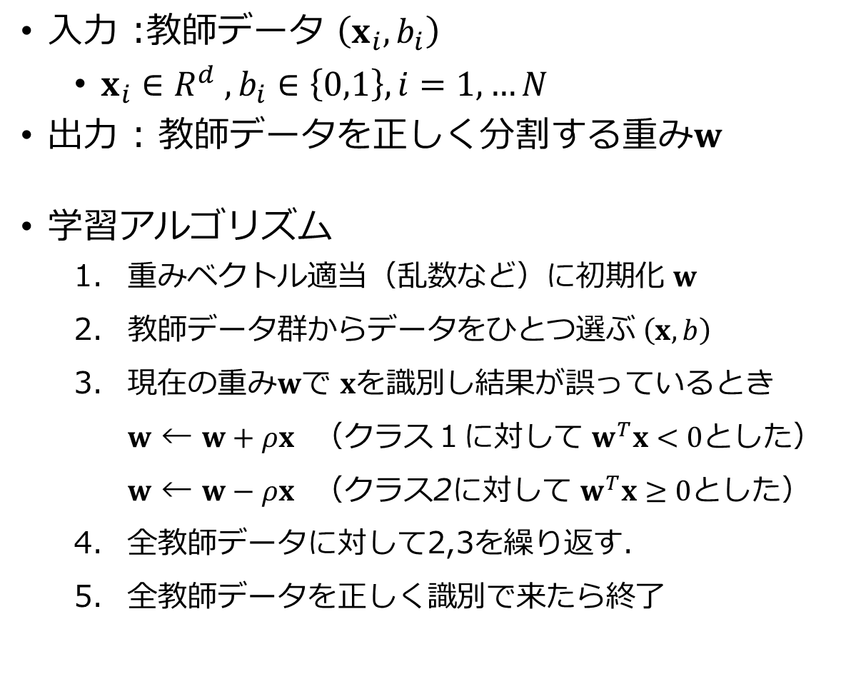
パーセプトロン：重みの学習
入力 :教師データ $\left(x_{i},b_{i}\right)$
$x_{i}∈R^{d} ,b_{i}∈\left\{0,1\right\}, i=1,…N$
出力 : 教師データを正しく分割する重み$w$
学習アルゴリズム
重みベクトル適当（乱数など）に初期化 $w$
教師データ群からデータをひとつ選ぶ $\left(x,b\right)$
現在の重み$w$で $xを識別$し結果が誤っているとき
$w$ ← $w+ρx$ （クラス１に対して $w^{T}x<0$とした）
$w$ ← $w−ρx$ （クラス2に対して $w^{T}x≥0$とした）
全教師データに対して2,3を繰り返す．
全教師データを正しく識別で来たら終了

Slide 21
パーセプトロン：重みの学習
下の例を使ってこのアルゴリズムの
動作を見ていきます
入力 :教師データ $\left(x_{i},b_{i}\right)$
$x_{i}∈R^{d} ,b_{i}∈\left\{0,1\right\}, i=1,…N$
出力 : 教師データを正しく分割する重み$w$
学習アルゴリズム
重みベクトル適当（乱数など）に初期化 $w$
教師データ群からデータをひとつ選ぶ $\left(x,b\right)$
現在の重み$w$で $xを識別$し結果が誤っているとき
$w$ ← $w+ρx$ （クラス１に対して $w^{T}x<0$とした）
$w$ ← $w−ρx$ （クラス2に対して $w^{T}x≥0$とした）
全教師データに対して2,3を繰り返す．
全教師データを正しく識別で来たら終了
x₁
x₂
x₃
x₄
x₅
x₆
-2
0.2
0.5
1.5
2.0
3.5
教師データ
x₁ = -2.0, クラス2
x₂ = 0.2, クラス2
x₃ = 0.5, クラス2
x₄ = 1.5, クラス1
x₅ = 2.0, クラス1
x₆ = 3.5, クラス1

Slide 22



パーセプトロン：重みの学習
w₀ が縦軸なので注意
w₀
x₁
x₂
x₃
x₄
x₅
x₆
-2
0.2
0.5
1.5
2.0
3.5
教師データを正しく分類するための条件は
x₁ = -2.0, クラス2
x₂ = 0.2, クラス2
x₃ = 0.5, クラス2
x₄ = 1.5, クラス1
x₅ = 2.0, クラス1
x₆ = 3.5, クラス1
w₀ - 2.0 w₁ < 0
w₀ + 0.2 w₁ < 0
w₀ + 0.5 w₁ < 0
w₀ + 1.5 w₁ ≧ 0
w₀ + 2.0 w₁ ≧ 0
w₀ + 3.5 w₁ ≧ 0
w₁
(-1, 1)
(-2, 2)
(-4, 3)
1
$$w_{0}$$
∑
0 or 1
$$w_{1}$$
(w₀,w₁) = (-1, 1) , (-2, 2) , (-4, 3)
などは条件を満たす重み
$$x$$

Slide 23
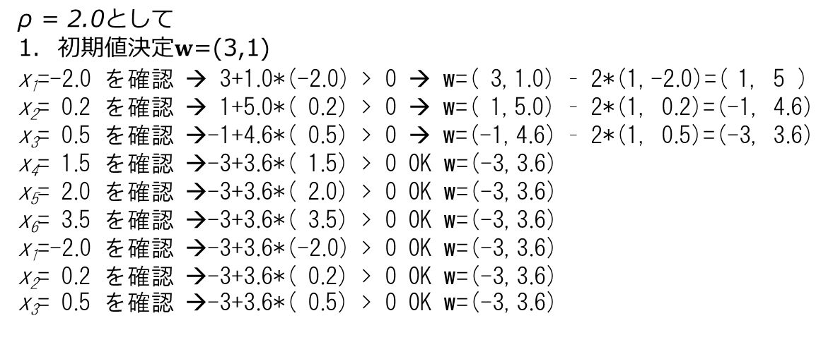
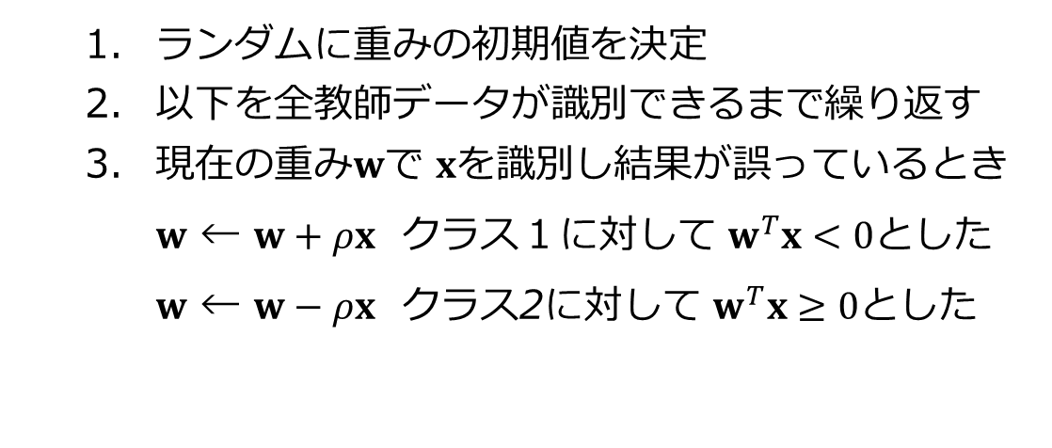
ランダムに重みの初期値を決定
以下を全教師データが識別できるまで繰り返す
現在の重み$w$で $xを識別$し結果が誤っているとき
$w$ ← $w+ρx$ クラス１に対して $w^{T}x<0$とした
$w$ ← $w−ρx$ クラス2に対して $w^{T}x≥0$とした
x₁
x₂
x₃
x₄
x₅
x₆
-2
0.2
0.5
1.5
2.0
3.5
w₀
教師データ
x₁ = -2.0, クラス2
x₂ = -1.5, クラス2
x₃ = 0.5, クラス2
x₄ = 1.5, クラス1
x₅ = 2.0, クラス1
x₆ = 3.5, クラス1
ρ = 2.0として
初期値決定$w$=(3,1)
x₁=-2.0 を確認 → 3+1.0*(-2.0) > 0 → w=( 3,1.0) – 2*(1,-2.0)=( 1, 5 )
x₂= 0.2 を確認 → 1+5.0*( 0.2) > 0 → w=( 1,5.0) – 2*(1, 0.2)=(-1, 4.6)
x₃= 0.5 を確認 →-1+4.6*( 0.5) > 0 → w=(-1,4.6) – 2*(1, 0.5)=(-3, 3.6)
x₄= 1.5 を確認 →-3+3.6*( 1.5) > 0 OK w=(-3,3.6)
x₅= 2.0 を確認 →-3+3.6*( 2.0) > 0 OK w=(-3,3.6)
x₆= 3.5 を確認 →-3+3.6*( 3.5) > 0 OK w=(-3,3.6)
x₁=-2.0 を確認 →-3+3.6*(-2.0) > 0 OK w=(-3,3.6)
x₂= 0.2 を確認 →-3+3.6*( 0.2) > 0 OK w=(-3,3.6)
x₃= 0.5 を確認 →-3+3.6*( 0.5) > 0 OK w=(-3,3.6)
w₁

Slide 24
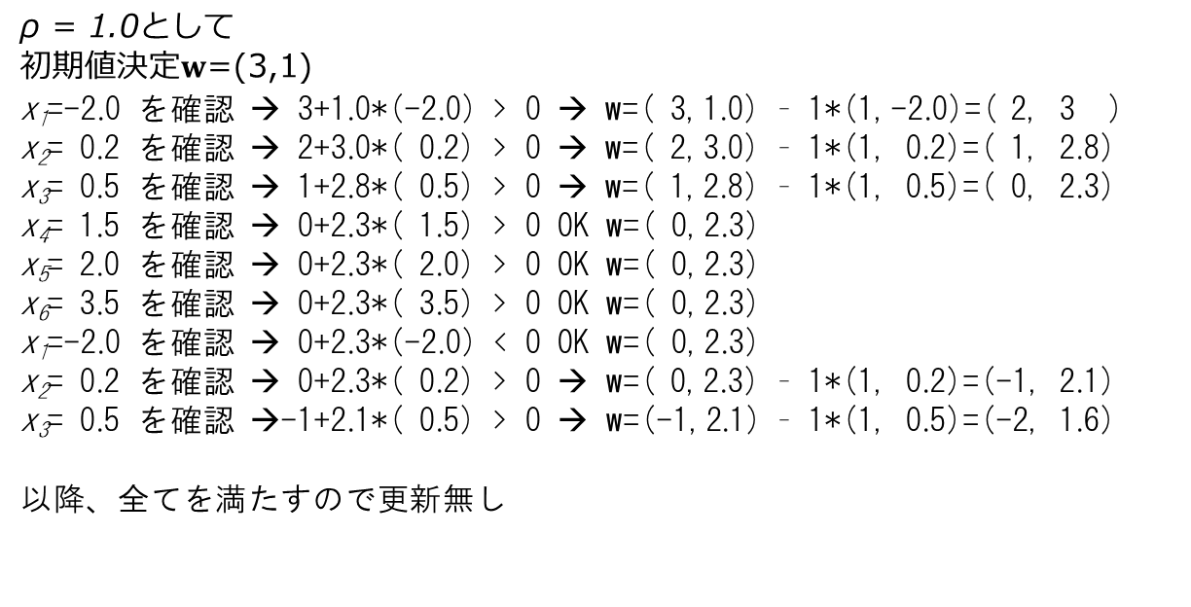
0
1/2.1
2/1.6
-3
-2/3
-1/2.8
ランダムに重みの初期値を決定
以下を全教師データが識別できるまで繰り返す
現在の重み$w$で $xを識別$し結果が誤っているとき
$w$ ← $w+ρx$ クラス１に対して $w^{T}x<0$とした
$w$ ← $w−ρx$ クラス2に対して $w^{T}x≥0$とした
x₁
x₂
x₃
x₄
x₅
x₆
-2
0.2
0.5
1.5
2.0
3.5
w₀
ρ = 1.0として
初期値決定$w$=(3,1)
x₁=-2.0 を確認 → 3+1.0*(-2.0) > 0 → w=( 3,1.0) – 1*(1,-2.0)=( 2, 3 )
x₂= 0.2 を確認 → 2+3.0*( 0.2) > 0 → w=( 2,3.0) – 1*(1, 0.2)=( 1, 2.8)
x₃= 0.5 を確認 → 1+2.8*( 0.5) > 0 → w=( 1,2.8) – 1*(1, 0.5)=( 0, 2.3)
x₄= 1.5 を確認 → 0+2.3*( 1.5) > 0 OK w=( 0,2.3)
x₅= 2.0 を確認 → 0+2.3*( 2.0) > 0 OK w=( 0,2.3)
x₆= 3.5 を確認 → 0+2.3*( 3.5) > 0 OK w=( 0,2.3)
x₁=-2.0 を確認 → 0+2.3*(-2.0) < 0 OK w=( 0,2.3)
x₂= 0.2 を確認 → 0+2.3*( 0.2) > 0 → w=( 0,2.3) – 1*(1, 0.2)=(-1, 2.1)
x₃= 0.5 を確認 →-1+2.1*( 0.5) > 0 → w=(-1,2.1) – 1*(1, 0.5)=(-2, 1.6)
以降、全てを満たすので更新無し
w₁

Slide 25
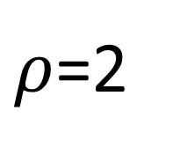
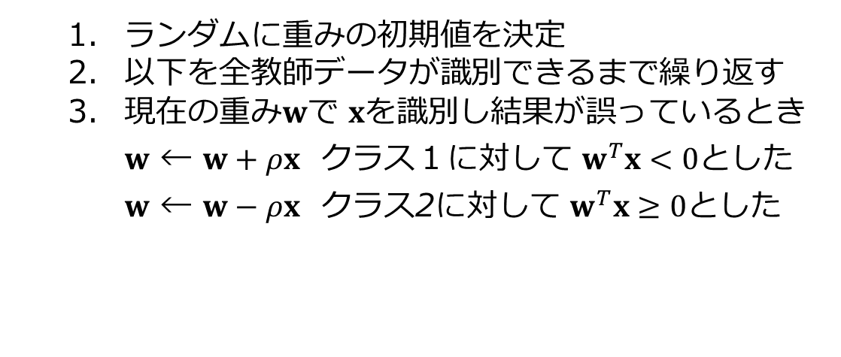
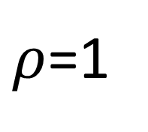
パーセプトロン：重みの学習
ランダムに重みの初期値を決定
以下を全教師データが識別できるまで繰り返す
現在の重み$w$で $xを識別$し結果が誤っているとき
$w$ ← $w+ρx$ クラス１に対して $w^{T}x<0$とした
$w$ ← $w−ρx$ クラス2に対して $w^{T}x≥0$とした
ひとつずつデータをチェックし、誤識別していたら重みを更新
ρは更新の際の幅を示す
w₀
$ρ$=2
w₀
$ρ$=1
w₁
w₁

Slide 26




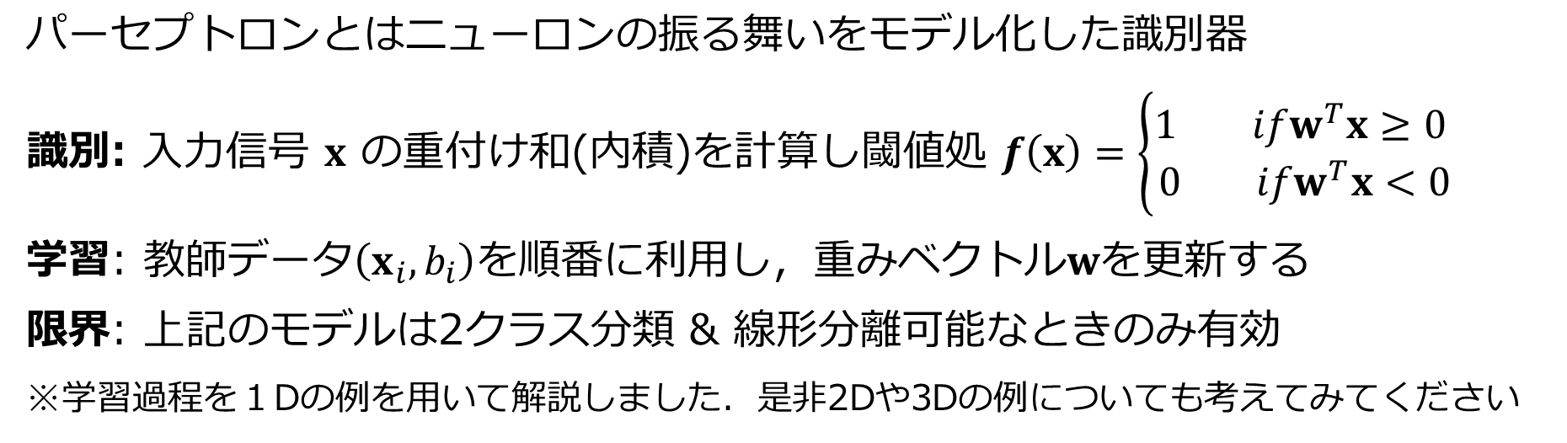


パーセプトロン : まとめ
1
$$w_{0}$$
$$x_{1}$$
$$w_{1}$$
$$x=\left(1,x_{1},…,x_{d}\right)$$
$$x_{2}$$
$$w_{2}$$
∑
0 or 1
$$w=\left(w_{0},w_{1},…,w_{d}\right)$$
$$w_{d}$$
$$x_{d}$$
パーセプトロンとはニューロンの振る舞いをモデル化した識別器
識別: 入力信号 $x$ の重付け和(内積)を計算し閾値処 $f\left(x\right)=\left\{\begin{matrix}1 ifw^{T}x≥0 \\ 0 ifw^{T}x<0\end{matrix}\right.$
学習: 教師データ$\left(x_{i},b_{i}\right)$を順番に利用し，重みベクトル$w$を更新する
限界: 上記のモデルは2クラス分類 & 線形分離可能なときのみ有効
※学習過程を１Dの例を用いて解説しました．是非2Dや3Dの例についても考えてみてください

Slide 27
ニューラルネットワークへ
ここでは，どのような仕組みで動作するかを中心に解説します．
学習法の詳細は『深層学習（岡谷 貴之）』を読むか，『誤差逆伝播法（back propagation）』で検索してください
井尻も試行錯誤してみたのですが、九州大学内田誠一先生の講義資料がとても分かりやすく，これよりうまい説明ができそうになかったのでそちらに習って解説します
↓内田先生の講義資料
https://www.slideshare.net/SeiichiUchida/ss-71479583

Slide 28
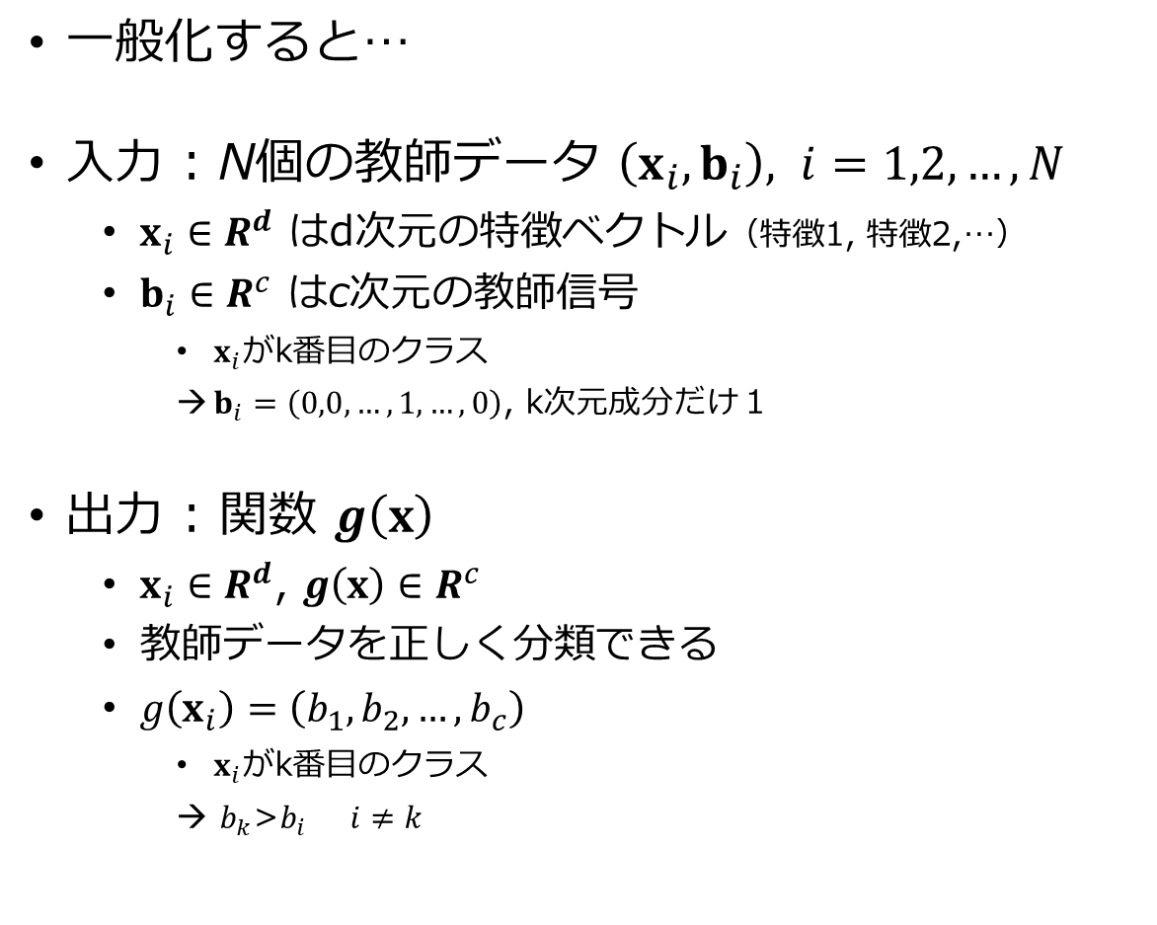
準備 : クラス識別でやりたいこと
一般化すると…
入力 : N個の教師データ $\left(x_{i},b_{i}\right), i=1,2,…,N$
$x_{i}∈R^{d}$ はd次元の特徴ベクトル（特徴1, 特徴2,…）
$b_{i}∈R^{c}$ はc次元の教師信号
$x_{i}$がk番目のクラス
$b_{i}=\left(0,0,…,1,…,0\right)$, k次元成分だけ１
出力 : 関数 $g\left(x\right)$
$x_{i}∈R^{d}$, $g\left(x\right)∈R^{c}$
教師データを正しく分類できる
$g\left(x_{i}\right)=\left(b_{1}, b_{2},…,b_{c}\right)$
$x_{i}$がk番目のクラス
→ $b_{k}$>$b_{i} i≠k$
クラス数はc
d次元特徴空間

Slide 29
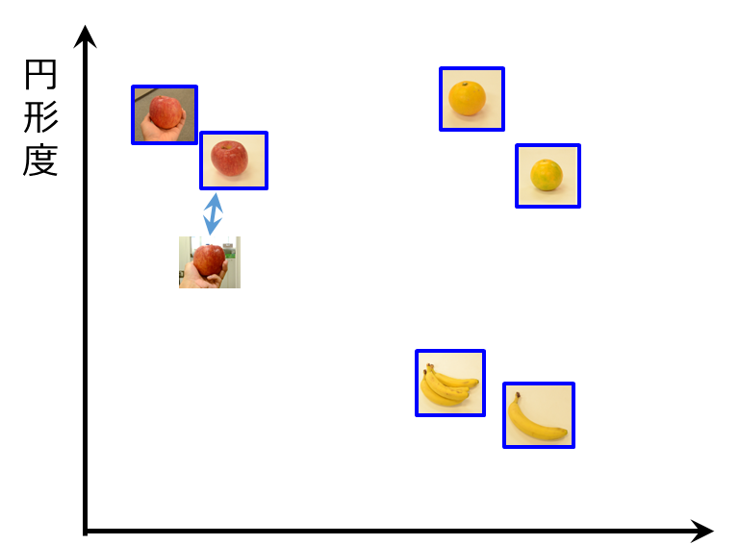
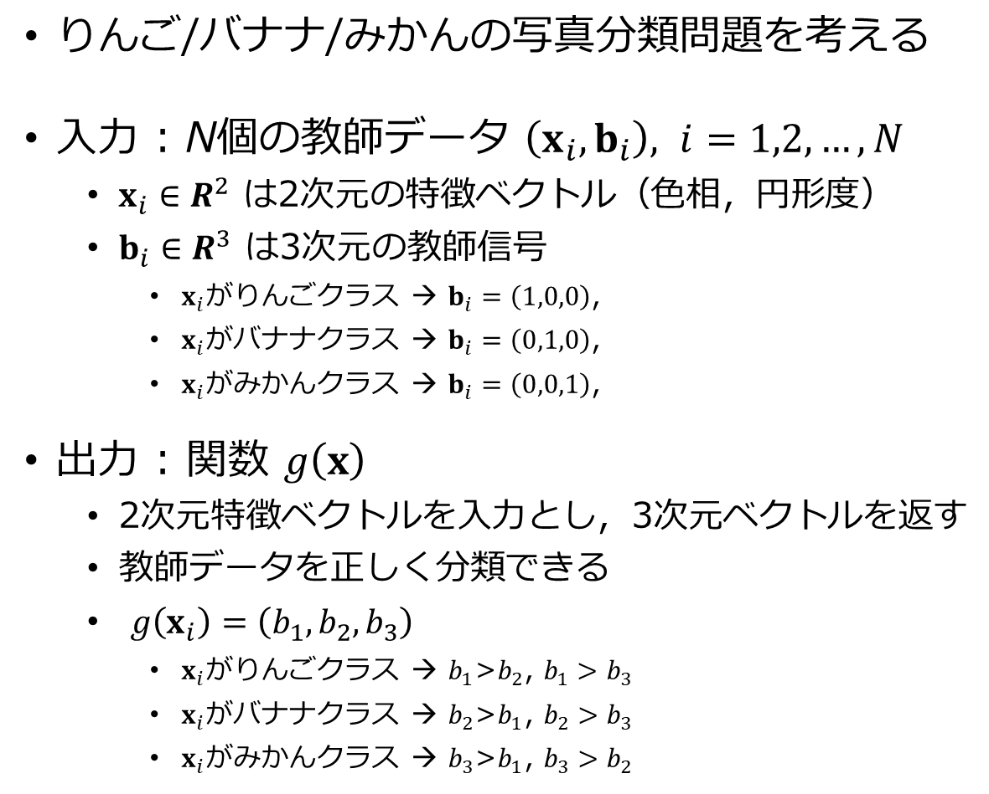
解きたい問題
りんご/バナナ/みかんの写真分類問題を考える
入力 : N個の教師データ $\left(x_{i},b_{i}\right), i=1,2,…,N$
$x_{i}∈R^{2}$ は2次元の特徴ベクトル（色相，円形度）
$b_{i}∈R^{3}$ は3次元の教師信号
$x_{i}$がりんごクラス → $b_{i}=\left(1,0,0\right)$,
$x_{i}$がバナナクラス → $b_{i}=\left(0,1,0\right)$,
$x_{i}$がみかんクラス → $b_{i}=\left(0,0,1\right)$,
出力 : 関数 $g\left(x\right)$
2次元特徴ベクトルを入力とし，3次元ベクトルを返す
教師データを正しく分類できる
$g\left(x_{i}\right)=\left(b_{1}, b_{2},b_{3}\right)$
$x_{i}$がりんごクラス → $b_{1}$>$b_{2}$, $b_{1}>b_{3}$
$x_{i}$がバナナクラス → $b_{2}$>$b_{1}$, $b_{2}>b_{3}$
$x_{i}$がみかんクラス → $b_{3}$>$b_{1}$, $b_{3}>b_{2}$
特徴ベクトルは２次元
クラス数は3

Slide 30






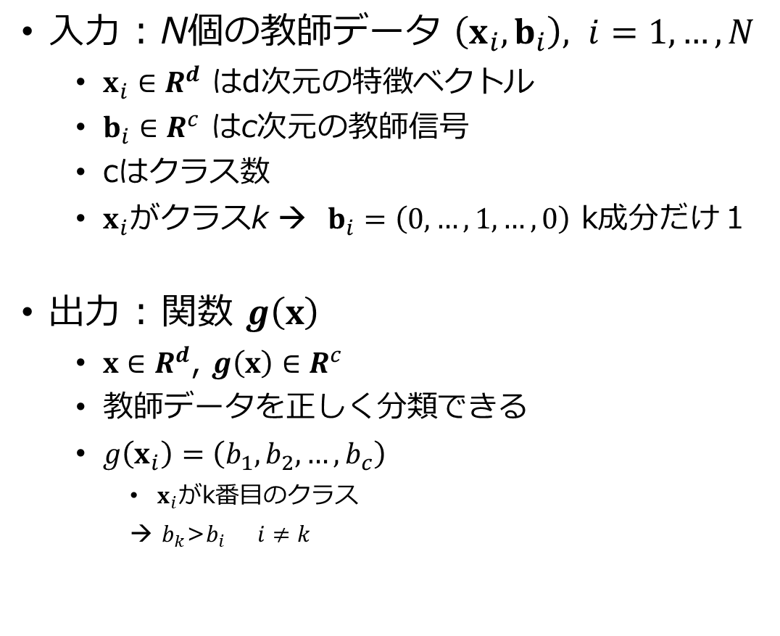



解きたい問題
例
果物写真の分類
特徴ベクトルは4D
→(円形度，彩度，色相，ざらつき)
クラス数は3
→(りんご，バナナ，みかん)
入力 : N個の教師データ $\left(x_{i},b_{i}\right), i=1, …,N$
$x_{i}∈R^{d}$ はd次元の特徴ベクトル
$b_{i}∈R^{c}$ はc次元の教師信号
cはクラス数
$x_{i}$がクラスk → $b_{i}=\left(0,…,1,…,0\right)$ k成分だけ１
出力 : 関数 $g\left(x\right)$
$x∈R^{d}$, $g\left(x\right)∈R^{c}$
教師データを正しく分類できる
$g\left(x_{i}\right)=\left(b_{1}, b_{2},…,b_{c}\right)$
$x_{i}$がk番目のクラス
→ $b_{k}$>$b_{i} i≠k$
円
形
度
$b$=(1,0,0)
$b$=(0,0,1)
ざらつき
$b$=(0,1,0)
色相
彩度

Slide 31
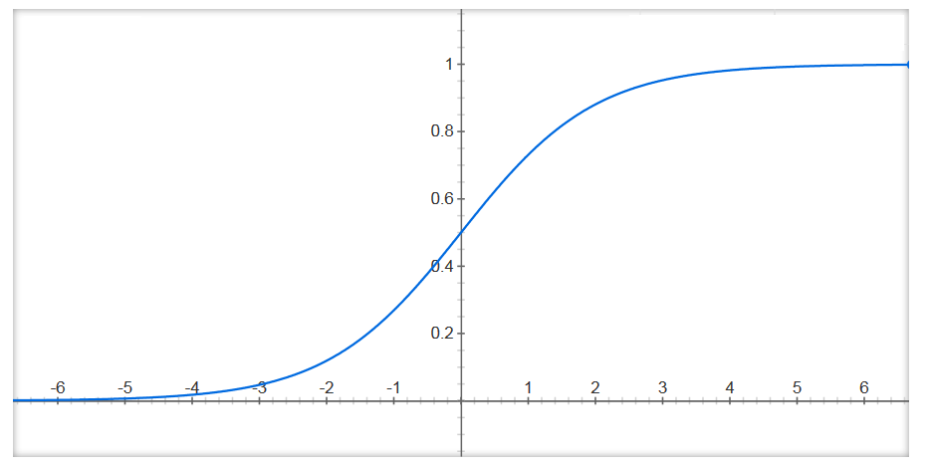



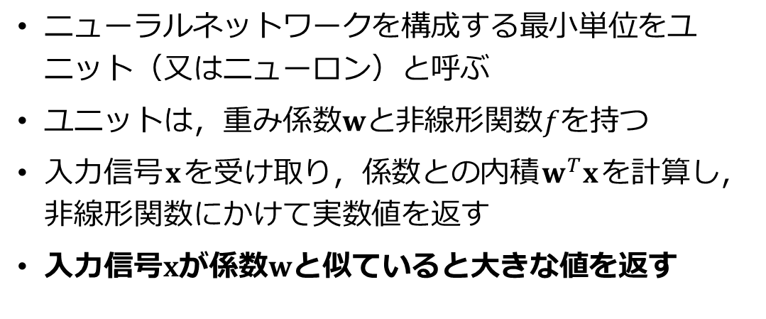


ニューラルネットワーク: ユニット
ニューラルネットワークを構成する最小単位をユニット（又はニューロン）と呼ぶ
ユニットは，重み係数$wと$非線形関数$f$を持つ
入力信号$x$を受け取り，係数との内積$w^{T}x$を計算し，非線形関数にかけて実数値を返す
入力信号$x$が係数$w$と似ていると大きな値を返す
非線形変換部分には、シグモイド関数などが利用される
$$f\left(x\right)=\frac{1}{1+e^{−x}}$$
1
$$w_{0}$$
$$x_{1}$$
$$w_{1}$$
$$x_{2}$$
$$w_{2}$$
∑
[0,1]
シグモイド関数
$$w_{d}$$
内積
非線形
変換
※非線形変換がないとこのユニットを直列につなぐうまみは無いです．
$$x_{d}$$

Slide 32
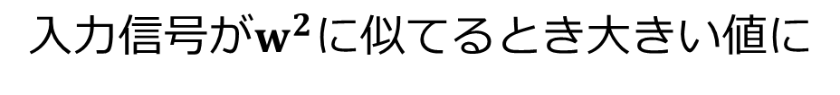

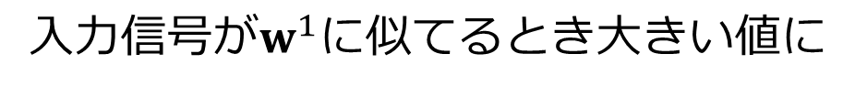




ニューラルネットワーク: ユニットを並列につなぐ
ユニットは入力信号が重みと似ているときに大きな値をかえすので…
複数のユニットを並列に並べたら，複数クラスを扱えるのでは？
$$w^{1}$$
∑
[0,1]
入力信号が$w^{1}$に似てるとき大きい値に
1
$$x_{1}$$
$$w^{2}$$
∑
[0,1]
$$x_{2}$$
入力信号が$w^{2}$に似てるとき大きい値に
非線形変換部分には、シグモイド関数などが利用される
$$x_{d}$$
∑
[0,1]
入力信号が$w^{3}$に似てるとき大きい値に
$$w^{3}$$
$$f\left(x\right)=\frac{1}{1+e^{−x}}$$
シグモイド関数
※非線形変換がないとこのユニットを直列につなぐうまみがあまりないです．さらに深く理解するとこの意味はわかるかと…

Slide 33










ニューラルネットワーク: ユニットを並列につなぐ
果物写真の分類を考える
特徴ベクトルは4D →(円形度，彩度，色相，ざらつき)
クラス数は3→(りんご，バナナ，みかん)
$$w^{1}$$
∑
$w^{1}$はりんごの写真が持つ特徴ベクトルに似せておく
1
[0,1]
円形度
$$x_{1}$$
$$w^{2}$$
$w^{2}$はバナナの写真が持つ特徴ベクトルに似せておく
$$x_{2}$$
∑
[0,1]
彩度
色相
$$x_{3}$$
ざらつき
$$x_{4}$$
∑
[0,1]
$w^{3}$はみかんの写真が持つ特徴ベクトルに似せておく
$$w^{3}$$

Slide 34







ニューラルネットワーク: ユニットを並列につなぐ
左のバナナの写真が入力されたとき…
(円形度，彩度，色相，ざらつき) = (0.2, 0.9, 0.3, 0.1)
クラス数は3→(りんご，バナナ，みかん)
$$w^{1}$$
∑
1
0.2
$$x_{1}$$
(0.2, 0.8, 0.3)が出力されたので
クラス２に分類しよう
円形度 0.2
$$w^{2}$$
$$x_{2}$$
∑
0.8
彩度 0.9
色相 0.3
$$x_{3}$$
ざらつき 0.1
$$x_{4}$$
∑
0.3
$$w^{3}$$

Slide 35

ニューラルネットワーク: ユニットを並列につなぐ
左のりんごの写真が入力されたとき…
(円形度，彩度，色相，ざらつき) = (0.9, 0.4, 0.0, 0.4)
クラス数は3→(りんご，バナナ，みかん)
$$w^{1}$$
∑
1
0.8
$$x_{1}$$
(0.8, 0.3, 0.4)が出力されたので
クラス1に分類しよう
円形度 0.9
$$w^{2}$$
$$x_{2}$$
∑
0.3
彩度 0.4
色相 0.0
$$x_{3}$$
ざらつき 0.4
$$x_{4}$$
∑
0.4
$$w^{3}$$

Slide 36











ニューラルネットワーク: ユニットを直列につなぐ
入力層と出力層の間に中間層をはさみこむ
入力信号(特徴ベクトル)を識別しやすい形に変換してから識別する
→ 線形分離不可能な問題にも対応できる
1
$$w_{2}^{1}$$
$$x_{1}$$
$$w_{1}^{1}$$
左図では非線形関数を省略（実際は計算）
重み係数が未知変数で，これを教師データから学習する
→左図では 5*3 + 3*4 = 27個の未知数
$$w_{2}^{2}$$
$$x_{2}$$
$$w_{1}^{2}$$
$$x_{3}$$
$$w_{2}^{3}$$
$$w_{1}^{3}$$
$$x_{4}$$
$$w_{2}^{4}$$
中間層
（隠れ層）
入力層
出力層
入力信号を変換
（特徴抽出）
識別

Slide 37


ニューラルネットワーク: 中間層の効果について
各ユニットは
入力信号と重みの内積を計算し非線形変換
入力と重みが似ているほど大きな値を返す
非線形変換は大小を強調する，大きいものはより大きく小さいものはより小さく
この部分にはどんな効果があるの？

Slide 38








ニューラルネットワーク: 中間層の効果について
$$x_{2}$$
Class 1
(-2,-2)
(-1,-1)
(-1,-2)
(-2,-1)
Class 2
( 0,-4)
( 2, 2)
( 0, 6)
(-3, 4)
$$x_{1}$$
$$x_{1}$$
0.6
$$y_{1}$$
$w_{1}=\left(0.6,0.4\right)$
$w_{2}=(1.0,0.0)$
$f\left(x\right)=\frac{1}{1+\exp\left(−2x\right)}$
0.4
1.0
$$x_{2}$$
$$y_{2}$$
0.0
Notes:
Class 1
(-1,-1) → (0.12, 0.27)
(-1, 0) → (0.27, 0.27)
(-1, 1) → (0.50, 0.27)
Class 2
( 2,-2) → ( 0.5, 0.88)
( 2, 1) → ( 0.95, 0.88 )
( 0, 3) → ( 0.95, 0.5)
(-3, 3) → ( 0.5 , 0.05)
W1 = (1,1)
W2 = (1,0)

Slide 39



ニューラルネットワーク: 中間層の効果について
$$x_{2}$$
$$y_{2}$$
Class 1
(-2,-2) → (0.18, 0.18)
(-1,-1) → (0.12, 0.12)
(-1,-2) → (0.06, 0.12)
(-2,-1) → (0.04, 0.02)
Class 2
( 0,-4) → ( 0.04, 0.50)
( 2, 2) → ( 0.98, 0.98)
( 0, 6) → ( 0.99, 0.50)
(-3, 4) → ( 0.40 , 0.00)
$$x_{1}$$
$$y_{1}$$
$$x_{1}$$
0.6
$$y_{1}$$
$w_{1}=\left(0.6,0.4\right)$
$w_{2}=(1.0,0.0)$
$f\left(x\right)=\frac{1}{1+\exp\left(−2x\right)}$
0.4
ユニットによる変換により
線形分離不可能な分布が線形分離可能に
1.0
$$x_{2}$$
$$y_{2}$$
0.0
Notes:
Class 1
(-1,-1) → (0.12, 0.27)
(-1, 0) → (0.27, 0.27)
(-1, 1) → (0.50, 0.27)
Class 2
( 2,-2) → ( 0.5, 0.88)
( 2, 1) → ( 0.95, 0.88 )
( 0, 3) → ( 0.95, 0.5)
(-3, 3) → ( 0.5 , 0.05)
W1 = (1,1)
W2 = (1,0)

Slide 40











まとめ: ニューラルネットワーク
複数のユニット（ニューロン）を層状につないだネットワーク
入力層が特徴ベクトルを受け取り，出力層から識別結果が出力される
1
$$w_{2}^{1}$$
$$x_{1}$$
$$w_{1}^{1}$$
$$w_{2}^{2}$$
未知数が多いため，この学習には大量の教師データを必要とします
学習方法については『深層学習（岡谷先生）』『誤差逆伝播法（back propagation）で検索』してください
$$x_{2}$$
$$w_{1}^{2}$$
$$x_{3}$$
$$w_{2}^{3}$$
$$w_{1}^{3}$$
$$x_{4}$$
$$w_{2}^{4}$$
中間層
（隠れ層）
入力層
出力層
入力信号を変換
特徴抽出
識別

Slide 41
深層学習 : Deep learning
7層 ~ 20層など，多層構造を持つニューラルネットワークを用いた学習のこと
入力層
出力層

Slide 42
深層学習 : Deep learning
ニューラルネットワークの歴史的な背景
1960年代: パーセプトロンが考案される → 線形分離不可能な問題を扱えないことが分かる
1980年代: 多層パーセプトロンや誤差逆伝播法が考案される
[RUMELHART, HINTON, WILLIAMS, 1986] [Fukishima & Miyake Neocognitron, 1982.]
当時の計算機能力&データ量では，大規模なネットワークの学習に限界があった
2000年代の前半は冬の時代．
2006年 : 多層NNにおける革新, Deep auto encoder の活用 [Hinton and Salakhutdinov]
2012年 : ILSVRC’12(画像識別コンペ)でDeep learningベースのAlexNetが圧勝
AlexNetの構造
画像は[Alex Krizhevsky et al. ImageNet Classification with Deep Convolutional Neural Networks]より
Notes:
パーセプトロンの走りの論文
Rosenblatt, Frank (1958). “The Perceptron: A Probabilistic Model for Information Storage and Organization in the Brain”. Psychological Review 65 (6): 386-408.
多層パーセプトロン
誤差逆伝播法を紹介Learning Internal Representations by Error Propagation
日本人も多層パーセプトロンを考えてる Fukushima and Miyake : Neocognitron
Deepへ
https://research.preferred.jp/2012/11/deep-learning/
2006: Greedy Layer-wise Training : オートエンコーダを重ねてそれを初期値にする
[A Fast Learning Algorithm for Deep Belief Nets]
[Hinton salakhutdinov, Reducing the Dimensionality of Data with Neural Networks]
[Greedy Layer-Wise Training of Deep Networks]
+ Google の猫も基本的にはこの手法
+ これを初期値としてback propを行なう手法もある
Dropout :
+ 隠れ層のパラメータのうち50%をランダムに隠し，学習する．これにより過学習を防ぐ
ALEXNET
Alex Krizhevsky
University of Toronto
kriz@cs.utoronto.ca
Ilya Sutskever
University of Toronto
ilya@cs.utoronto.ca
Geoffrey E. Hinton
ImageNet Classification with Deep Convolutional Neural Networks
しかし、近年、ImageNetの大規模画像分類、Large Faces in the Wildの顔認識およびUCF101の行動認識にて、Deep Learningがこれまで主流だったハンドメード特徴量を凌駕し人間と同程度の精度を出して話題になっているのは、教師あり学習のDeep Convolutional Neural Network（Deep CNN）であり、残念ながら教師なし学習と教師あり学習の組み合わせによるプレトレーニングとファインチューニングは使われていません。具体的には、ImageNetは、毎年開催されるコンペティションで、画像を1,000クラスに分類する分類タスクと、画像上の物体の場所を特定し200クラスに分類する検出タスクとの２つのタスクがあります。2012年のImageNetの分類タスクにおいて、トロント大学のHintonのグループによるDeep CNNが、それまで全盛であったハンドメード特徴量に10%以上の大差をつけて優勝しました。そして、2013年以降は、上位のほとんどがDeep CNN系の方法となる状況となっています。
ImageNet Large-scale visual recognition challenge
ILSVRC 12
画像認識1000 クラス分類

Slide 43
深層学習の非常に簡単な説明
入力層
出力層
特徴抽出
識別
出力層の直前まで特徴抽出を繰り返し，最後の層で識別を行なう
（最近では識別だけでなく、画像や音声を生成するものもある）
End-to-endな構造 : データから特徴抽出をせず生データから出力を得る
画像データから特徴を抽出せず，画像データそのものを入力層に入れる
つまり，深層学習は特徴抽出自体と識別方法を学習する
深層学習の流行後，従来の人が設計する特徴量を”hand-craft feature”と呼ぶことも
※画像自体を出力するようなDNNも存在する
※画像畳み込みをする層を持つConvolutional Neural Networkも有名に
→ 研究室で学ぶことになると思います

Slide 44
誤差逆伝搬 back propagation
補足資料

Slide 45





代数の定義 : 簡単のため，入力層・中間層・出力層の3層から構成されるNNを考える
図の通り3個のユニットに特に注目する
入力層の i 番目のユニット
中間層の j 番目のユニット
出力層の k 番目のユニット
ベクトルxを入力層へ入力したときの各ユニットへの入出力を以下の通り定義する
ユニットi への入力 :$h_{i}=x_{i}$
ユニット j への入力 : $h_{j}=\sum_{i}{w_{ij}}g_{i}$
ユニットk への入力 : $h_{k}={\sum_{i}{w_{jk}}g}_{j}$
ユニットi からの出力 : $g_{i}=x_{i}$
ユニットj からの出力 : $g_{j}=f\left(h_{j}\right)$
ユニットk からの出力 : $g_{k}=f\left(h_{k}\right)$
※$w_{ij}$はユニットiとユニットj間の重み係数
※ $f$は微分可能な非線形関数
i
$$w_{ij}$$
j
$$w_{jk}$$
k
$$h_{j}$$
$$g_{j}$$
i
j
補足資料

Slide 46

誤差逆伝播法
教師データ(x, t)に対するNNの出力を $g_{k}$とする.
コスト関数 J を以下の通り定義する
$$J=\frac{1}{2}\sum_{k}{{\left(g_{k}−t_{k}\right)}^{2}}$$
重みを更新しJを最小化するのが目的．
最急降下法を適用する.
$$w_{ij}←w_{ij}−ρ\frac{∂J}{∂w_{ij}}$$
この $\frac{∂J}{∂w_{ij}}$ が誤差を利用すると綺麗に表現できる
補足資料

Slide 47






誤差逆伝播法 - 出力層について
$$w_{jk}←w_{jk}−ρ\frac{∂J}{∂w_{jk}}$$
$$J=\frac{1}{2}\sum_{k}{{\left(g_{k}−t_{k}\right)}^{2}}$$
$\frac{∂J}{∂w_{jk}}$ は以下の通り計算できる．
$\frac{∂J}{∂w_{jk}}=\frac{∂J}{∂h_{k}}\frac{∂h_{k}}{∂w_{jk}} …(1)$
$\frac{∂h_{k}}{∂w_{jk}}=\frac{∂\sum_{a}{w_{ak}}g_{a}}{∂w_{jk}}=g_{j} …(2)$
$\frac{∂J}{∂h_{k}}=ε_{k}=\frac{∂J}{∂g_{k}}\frac{∂g_{k}}{∂h_{k}}=\left(g_{k}−t_{k}\right)f^{′}\left(h_{k}\right) …(3)$
式(1)に(2,3)を代入すると以下が得られる
$\frac{∂J}{∂w_{jk}}={ε_{k}g}_{j}=\left(g_{k}−t_{k}\right)f^{′}\left(h_{k}\right)g_{j}$
$$h_{k}$$
$$w_{jk}$$
$$g_{k}$$
$$t_{k}$$
j
k
出力
教師信号
$$ε_{k}=\frac{∂J}{∂g_{k}}=\left(g_{k}−t_{k}\right)f^{′}\left(h_{k}\right)$$
補足資料
目的関数JはLossと呼ばれ
このスライドとは違うものもよく利用される

Slide 48








誤差逆伝播法 – 中間層について
$$w_{ij}←w_{ij}−ρ\frac{∂J}{∂w_{ij}}$$
$$J=\frac{1}{2}\sum_{k}{{\left(g_{k}−t_{k}\right)}^{2}}$$
$\frac{∂J}{∂w_{ij}}$ は以下の通り計算できる．
$\frac{∂J}{∂w_{ij}}=\frac{∂J}{∂h_{j}}\frac{∂h_{j}}{∂w_{ij}} …(1)$
$\frac{∂h_{j}}{∂w_{ij}}=\frac{∂\sum_{a}{w_{aj}}g_{a}}{∂w_{ij}}=g_{i} …(2)$
$\frac{∂J}{∂h_{j}}=ε_{j}=\frac{∂J}{∂g_{j}}\frac{∂g_{j}}{∂h_{j}}=\left(\sum_{k}{ε_{k}w_{jk}}\right)f^{′}\left(h_{j}\right) …(3)$
式(1)に(2,3)を代入すると以下が得られる
$\frac{∂J}{∂w_{ij}}=ε_{j}g_{i}=\left(\sum_{k}{ε_{k}w_{jk}}\right)f^{′}\left(h_{j}\right)g_{i}$
$$h_{j}$$
$$g_{j}$$
$$w_{ij}$$
$$\frac{∂J}{∂g_{j}}$$
$$w_{jk}$$
i
j
$$ε_{k}$$
$$\frac{∂J}{∂g_{j}}=\sum_{k}{\frac{∂J}{∂h_{k}}\frac{∂h_{k}}{∂g_{j}}}=\sum_{k}{ε_{k}w_{jk}}$$
多変数関数の連鎖律を利用
(Jは$h_{k}$の関数で，$h_{k}$は$g_{j}$の関数)
$ε_{k}=\frac{∂J}{∂h_{k}}$ と$\frac{∂h_{k}}{∂g_{j}}=w_{jk}$を利用した
補足資料
Notes:
$\frac{∂J}{∂g_{j}}=\sum_{k}{\frac{∂J}{∂h_{k}}\frac{∂h_{k}}{∂g_{j}}}ここではシグマが$ 出てくるのに
$\frac{∂J}{∂w_{ij}}=\frac{∂J}{∂h_{j}}\frac{∂h_{j}}{∂w_{ij}}$ ここではシグマが出てこないのなんで？ → wijと無関係なので($h_{j}$のみがwijの関数なので)

Slide 49



















誤差逆伝播法
ひとつずつ（または一定数）教師データ(x, t)を読み込み，誤差を利用して逐次的に重み$w_{ij}を$更新する手法
1. 重みは何かしらの方法（ランダムとか）で初期化する
2. ある教師データ(x, t)を読み込み…
2-0. NNを計算し全層における出力 を得る
2-1. 出力層の誤差を計算
ユニットkの誤差は $ε_{k}=\left(g_{k}−t_{k}\right)f′\left(h_{k}\right)$
2-2. 中間層の誤差を計算
ユニットjの誤差は $ε_{j}=\left(\sum_{k}{w_{jk}ε_{k}}\right)f′\left(h_{j}\right)$
2-3. 重みを以下の通り更新
$w_{ij}←w_{ij}−ρε_{j}g_{i}$
$w_{jk}←w_{jk}−ρε_{k}g_{j}$
Step 2-0
$$x_{1}$$
$$g_{1}$$
…
$$g_{1}$$
…
$$x_{i}$$
$$g_{j}$$
$$g_{k}$$
…
…
$$g_{N_{j}}$$
$$x_{Ni}$$
$$g_{N_{k}}$$
Step 2-1, 2-2
$$x_{1}$$
$ε_{1} =g_{k}−t_{k}$
…
$$ε_{1}$$
…
$$x_{i}$$
$$ε_{j}$$
$ε_{k} =g_{k}−t_{k}$
…
…
教師データをひとつピックアップし、
2-0 前進方向に出力を計算し
2-1, 2-2 逆方向に誤差を計算し
2-3 出力と誤差を用いて重みを更新
$$ε_{N_{j}}$$
$$x_{Ni}$$
$ε_{N_{k}} =g_{k}−t_{k}$
補足資料

